Slide 1




KIỂM TRA BÀI CŨ
Máy tính có thể hiểu được trực tiếp ngôn ngữ nào trong các ngôn ngữ sau đây ?
A
A. Ngôn ngữ Pascal
B. Ngôn ngữ lập trình
D
B
C. Ngôn ngữ máy
D. Tất cả các ngôn ngữ trên
C

Slide 2

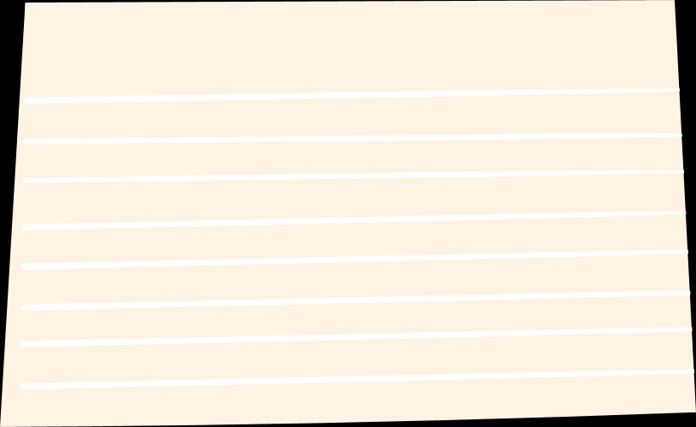
















Bài 2: LÀM QUEN VỚI CHƯƠNG TRÌNH VÀ NGÔN NGỮ LẬP TRÌNH

Slide 3




4. Ví dụ về ngôn ngữ lập trình
3. Cấu trúc chung của chương trình
2. Từ khóa và tên
1. Ngôn ngữ lập trình gồm những gì

Slide 4

 Ví dụ:
Program CT_dau_tien;
Uses crt;
Begin
Writeln(‘Chao Cac Ban’);
Readln;
End.
Lệnh khai báo tên chương trình
Hình bên minh hoạ một chương trình đơn giản bằng ngôn ngữ lập trình PASCAL
Lệnh in ra màn hình dòng chữ “Chao Cac Ban”

Slide 5

1. Ngôn ngữ lập trình gồm những gì?
1 0 1 0 1 1 1 1 1 0
Ngôn ngữ lập trình gồm bảng chữ cái và các quy tắc để
viết các câu lệnh có ý nghĩa xác định, cách bố trí các câu
lệnh,…sao cho có thể tạo thành một chương trình hoàn chỉnh
và thực hiện được trên máy tính
1 1 1 1 0 1 0 0 1 1
1 0 1 1 0 1 0 0 1 0
1 0 1 0 1 1 0 0 1 1
1 1 0 1 1 1 1 0 1 0
Khi nói và viết ngoại ngữ, để người khác hiểu đưuợc và hiểu đúng, các em có cần dùng các chữ cái, những từ cho phép và phải ghép theo đúng quy tắc ngữ pháp hay không?

Slide 6
2. Từ khoá và tên
Program CT_dau_tien;
Uses crt;
Begin
Writeln(‘Chao cac ban’);
Readln;
End.
Mọi ngôn ngữ lập trình thường có các từ khóa dành riêng cho mục đích sử dụng nhất định
 a) Từ khóa:
Từ khóa là những từ dành riêng, không được dùng các từ khóa này cho bất kì mục đích nào khác ngoài mục đích sử dụng do ngôn ngữ lập trình quy định

Slide 7
3. Từ khoá và tên
Program CT_dau_tien;
Uses crt;
Begin
Writeln(‘Chao cac ban’);
Readln;
End.
 b) Tên:
Tên do người lập trình đặt cho các đối tượng, đại lượng trong
chương trình và thỏa mãn:
+Tên khác nhau tương ứng với các đại lượng khác nhau
+Tên không được trùng với các từ khoá
+Tên không được bắt đầu bằng số
+Tên không được chứa khoảng trắng

Slide 8
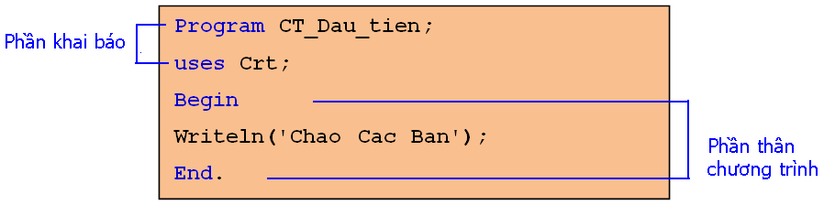
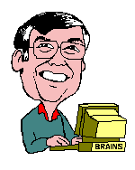
3. Cấu trúc chung của chương trình

Slide 9
3. Cấu trúc chung của chương trình
 Cấu trúc chung của mọi chương trình gồm 2 phần:
 Phần khai báo
- Khai báo tên chương trình;
- Khai báo các thư viện và một số khai báo khác.
 Phần thân của chương trình gồm các câu lệnh mà máy tính cần thực hiện. Đây là phần bắt buộc phải có
Phần khai báo có thể có hoặc không. Tuy nhiên,nếu có phần khai báo phải được đặt trước phần thân chương trình

Slide 10
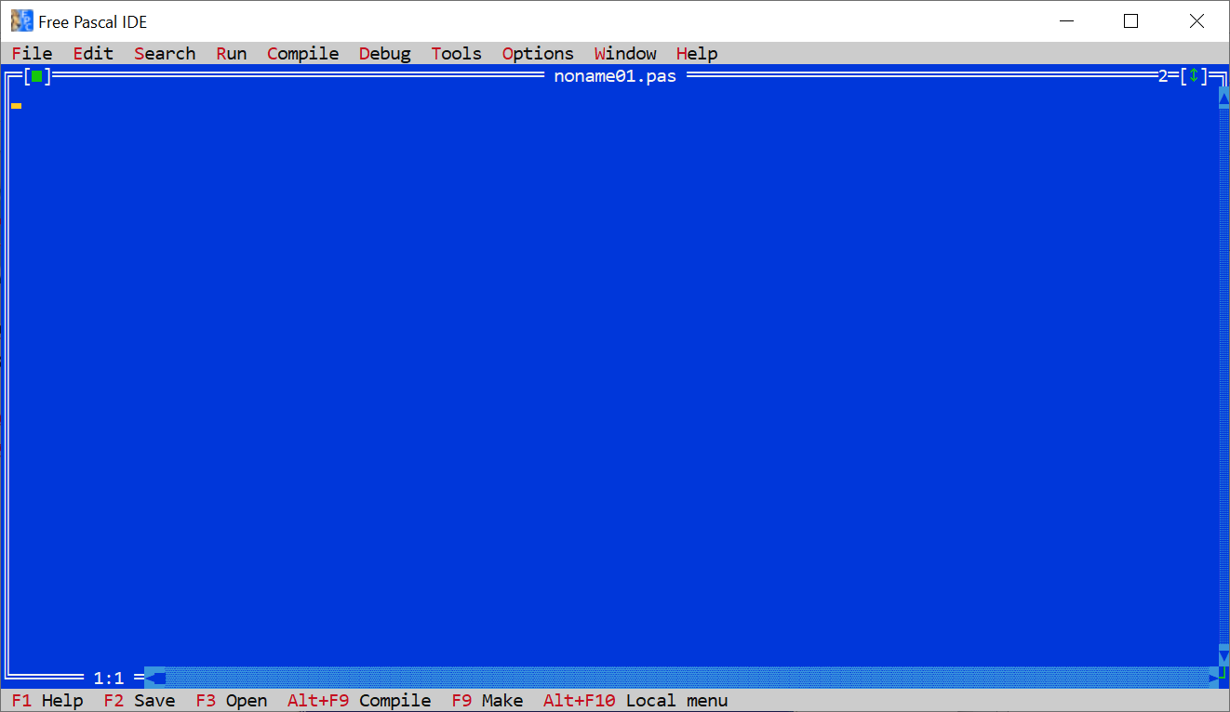
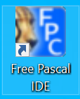
4. Ví dụ về ngôn ngữ lập trình (Xem SGK trang 13)
Khởi động phần mềm Free Pascal bằng cách:
    Nháy đúp vào biểu tượng của chương trình
Cửa sổ soạn thảo chương trình như hình bên 

Slide 11
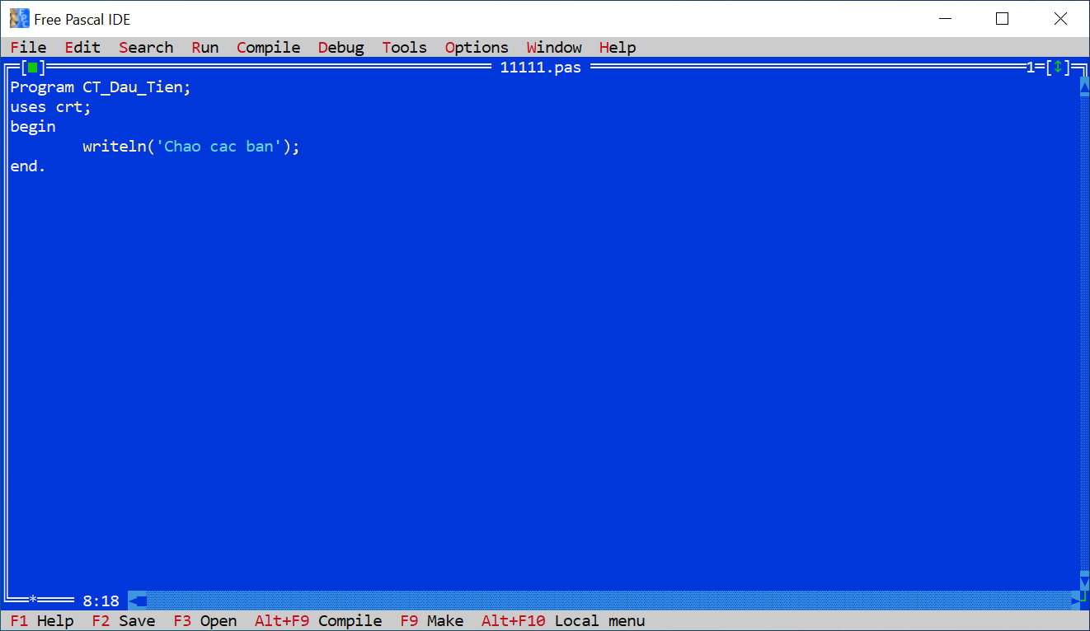

4. Ví dụ về ngôn ngữ lập trình
Sử dụng bàn phím để soạn thảo chương trình tưuơng tự như soạn thảo văn bản

Slide 12
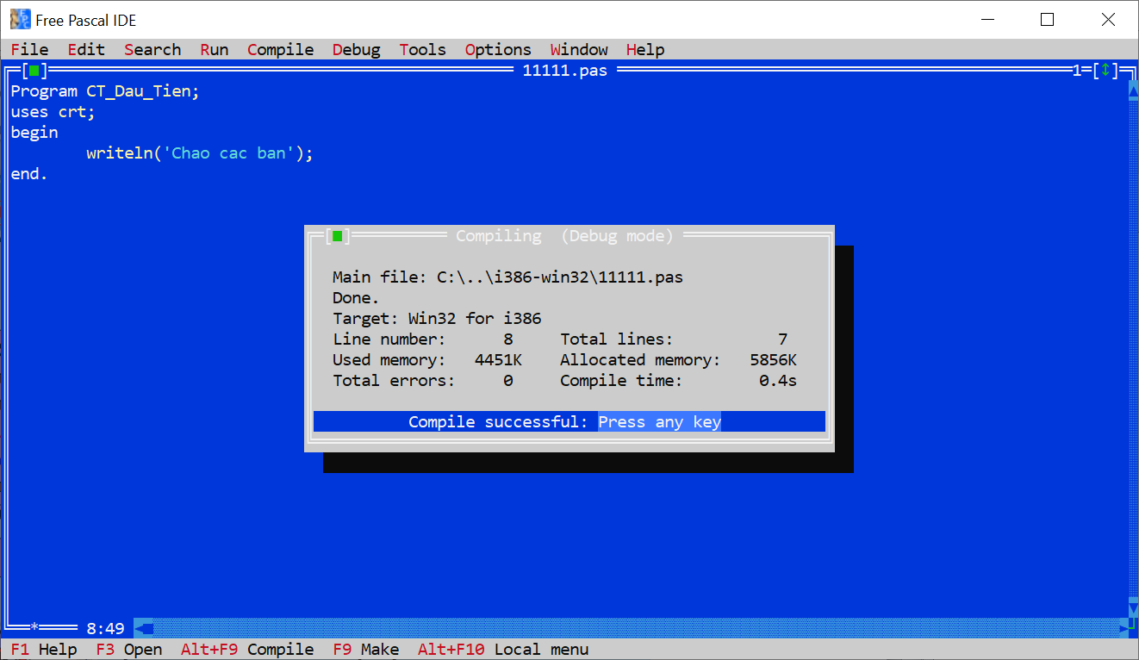
4. Ví dụ về ngôn ngữ lập trình
Sau khi soạn thảo xong, nhấn tổ hợp phím Alt+F9 để dịch chương trình, màn hình có dạng như sau
Để chạy chương trình, nhấn tổ hợp phím Ctrl+F9

Slide 13
Chúc các em học tốt !

